Slide 1
SPFA算法

Slide 2
目录
CONTANTS
01
SPFA算法

Slide 3

PART
01
SPFA算法

Slide 4
SPFA算法
SPFA算法（Shortest Path Faster Algorithm）是一种用于求解带权有向图单源最短路径的优化算法
属于Bellman-Ford算法的队列优化形式
可处理含负权边的图（但不能存在负权环）
流程：
初始化起点距离为0，其他顶点为∞，起点入队
迭代取出队首顶点u，松弛其邻接顶点v的距离
若v的距离被更新且不在队列中，则入队
通过计数器检测负环（节点入队次数超过顶点数）

Slide 5
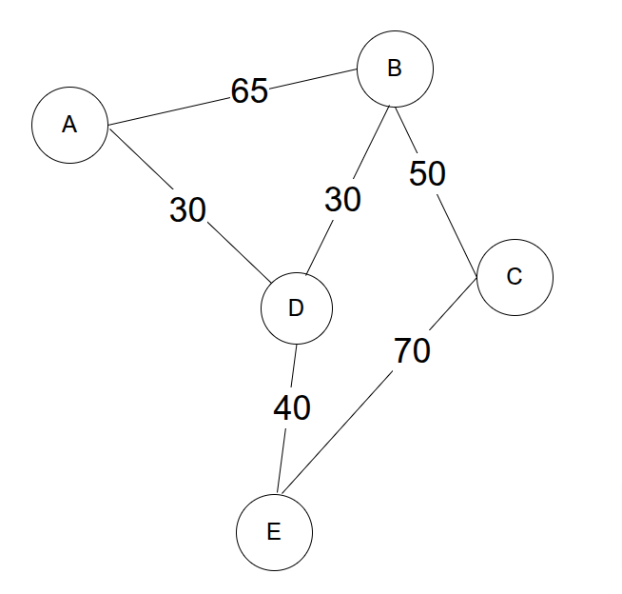
Dijkstra 算法-手工演示
∞
距离数组
A
B
C
D
E
0
60
110
30
70
前驱节点数组
A
B
C
D
E
D
B
A
D
未处理集合

Slide 6
谢谢欣赏
THANK YOU
添加您的文字结尾描述文字说明添加您的文字结尾描述文字说明，添加您的文字结尾描述文字说明，添加您的文字结尾描述文字说明，添加您的文字结尾描述文字说明添加您的文字结尾描述文字说明，添加您的文字结尾描述文字说明

